Slide 1

ЦОПП – агрегатор ресурсов среднего профессионального образования под потребности регионального рынка труда
25.08.2022
Смоленск
Зарянкина Оксана Михайловна,
директор СОГАУ ДПО ЦОПП, к.э.н., доцент

Slide 2


ЦОПП – агрегатор ресурсов среднего профессионального образования
под потребности регионального рынка труда
Национальный проект «Образование»
Центр опережающей профессиональной подготовки (ЦОПП) - организация (структурное подразделение организации), координирующая развитие и использование ресурсов субъекта Российской Федерации в целях опережающей профессиональной подготовки по наиболее востребованным, новым и перспективным профессиям и компетенциям на уровне, соответствующем лучшим мировым стандартам и практикам, в том числе стандартам «Ворлдскиллс»
Результат: к концу 2024 года созданы и функционируют 100 Центров опережающей профессиональной подготовки
100
Показатель: численность граждан, охваченных деятельностью Центров опережающей профессиональной подготовки
2024 - 1 181 443 человек
2025 - 1 525 743 человек
2030 - 3 285 943 человек

Slide 3
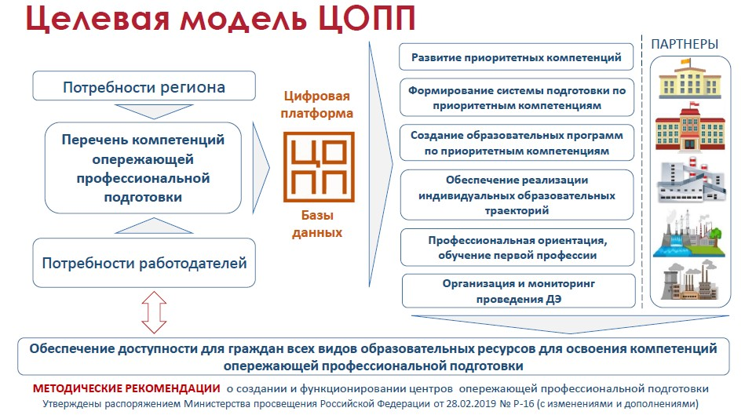
ЦОПП – агрегатор ресурсов среднего профессионального образования
под потребности регионального рынка труда
Целевая модель ЦОПП

Slide 4
ЦОПП – агрегатор ресурсов среднего профессионального образования
под потребности регионального рынка труда
Основные направления взаимодействия ЦОПП и ПОО
Разработка и реализация программ
(программы профессиональных модулей, дополнительные общеразвивающие программы, программы профессионального обучения, программы под заказ работодателей, программы по востребованным профессиям)
Координация деятельности сети современных мастерских
Управление процессом проведения демонстрационного экзамена
Проведение профориентационных мероприятий
Содействие в трудоустройстве
Регулирование деятельности ОПК

Slide 5
ЦОПП – агрегатор ресурсов среднего профессионального образования
под потребности регионального рынка труда
Модель взаимодействия ЦОПП и ПОО в разработке и реализации образовательных программ по компетенциям
Определение перечня программ
Разработка программ
Формирование реестра ресурсов
Выдача документа об образовании (квалификации)
Организация обучения
Цифровая платформа ЦОПП

Slide 6























Схема взаимодействия ЦОПП и ПОО в рамках реализации программ
ЦОПП
ПОО
ОПРЕДЕЛЕНИЕ ПЕРЕЧНЯ ПРОГРАММ
Определение потребности рынка труда в компетенциях опережающей профессиональной подготовки
Формирование базы заявок граждан
Подбор вида программы и формы обучения
Определение потребности педагогических работников в компетенциях опережающей профессиональной подготовки
Разработка макета программы
Разработка и утверждение сметы
Заключение договоров с педагогическими работниками
Согласование программы с работодателем
Размещение программы на цифровой платформе
РАЗРАБОТКА ПРОГРАММ
Содержательное наполнение программ
Предоставление информации для составлении смет
ФОРМИРОВАНИЕ РЕЕСТРА
РЕСУРСОВ
Внесение на цифровой платформе сведений о МТБ и педагогическом составе
Определение перечня предприятий для прохождения производственной практики
Предоставление сведений о МТБ и педагогическом составе
Проведение набора граждан
Регистрация граждан на цифровой платформе ЦОПП
Определение площадки обучения и производственной практики
Составление расписания занятий
Заключение договоров с педагогическими работниками
Согласование расписания занятий
Проведение демонстрационного экзамена
Предоставление МТБ
Разработка методических материалов
ОРГАНИЗАЦИЯ ОБУЧЕНИЯ
ВЫДАЧА ДОКУМЕНТА ОБ ОБРАЗОВАНИИ (КВАЛИФИКАЦИИ)
Передача данных
Договор о сетевом взаимодействии
Договор об оказании услуг
Цифровая платформа
Совещательные мероприятия
Работа с кластерами

Slide 7

Преимущества взаимодействия ЦОПП и ПОО
Направление слушателей на обучение в ПОО
Дополнительная реклама
Бесплатно повышение квалификации преподавателей
(мастеров п/о)
Расширение практики сетевого взаимодействия
Использование ресурсов ЦОПП в целях ПОО
Содействие в трудоустройстве выпускников

Slide 8

ЦОПП – агрегатор ресурсов среднего профессионального образования
под потребности регионального рынка труда
Смоленское областное государственное автономное учреждение дополнительного профессионального образования
«Центр опережающей профессиональной подготовки»
Адрес: 214020, город Смоленск, улица Шевченко, дом 87
Адрес электронной почты: copp67info@yandex.ru
Сайт: http://uc.gov67.ru/
Директор, к.э.н., доцент: Зарянкина Оксана Михайловна
Тел.: +7-952-536-18-45
Заместитель директора: Бодунова Наталья Александровна
Тел.: +7-920-331-73-05

